Slide 1
Family Hustle
Ibrahim Selimovic

Slide 2
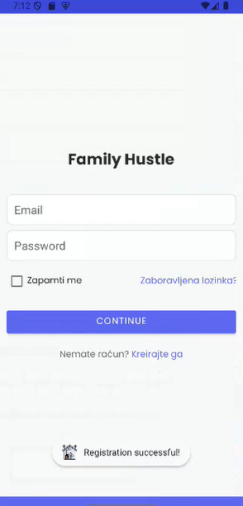
Login Stranica
Prijava sa emailom i lozinkom.
Opcije:
Zaboravljena lozinka.
Zapamti me.
Registracija novog korisnika.

Slide 3
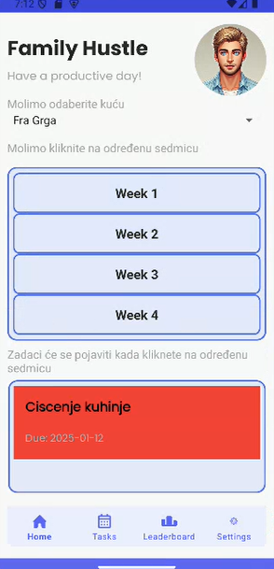
Home Page
Dva RecyclerView-a:
Jedan za prikaz sedmica.
Drugi za prikaz zadataka za odabranu sedmicu.
Spinner za odabir kuće.
Profilna slika korisnika.

Slide 4
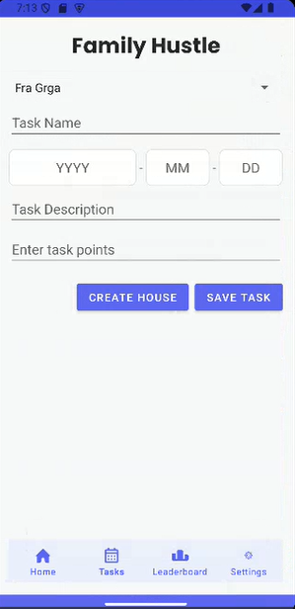
Kreiranje zadataka
Naslov: Kreiranje Zadataka
Sadržaj:
Unos:
Naziv zadatka.
Datum.
Opis i bodovi.
Buttoni:
Save Task.
Create House.

Slide 5
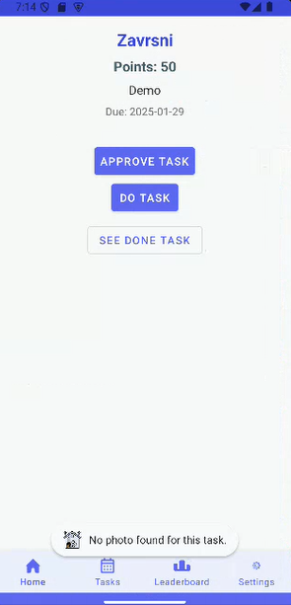
Detalji Zadataka
Sadržaj:
Prikaz detalja zadatka:
Approve Task (samo roditelji).
Do Task.
See Done Task.
Bodovi se dodjeljuju nakon odobravanja roditelja.

Slide 6
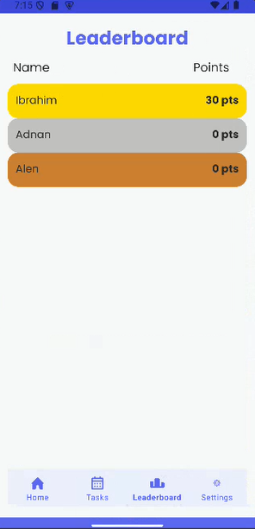
Leaderboard
Sadržaj:
Prikaz bodova članova porodice na osnovu kuće.
Rangiranje po bodovima.

Slide 7
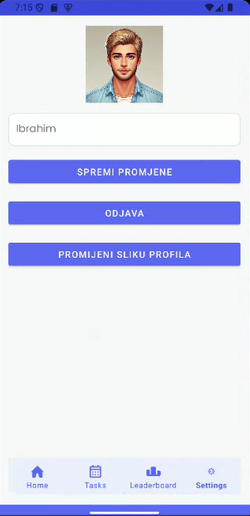
Settings
Naslov: Settings
Sadržaj:
Promjena profilne slike.
Spremanje promjena.
Odjava iz aplikacije.

Slide 8
Zaključak
Sadržaj:
Family Hustle olakšava organizaciju unutar porodica.
Potiče saradnju i motivaciju kroz zadatke i bodovanje.

